Slide 1
Thứ 3 ngày 10 tháng 10 năm 2023

Slide 2
Khởi động

Slide 3
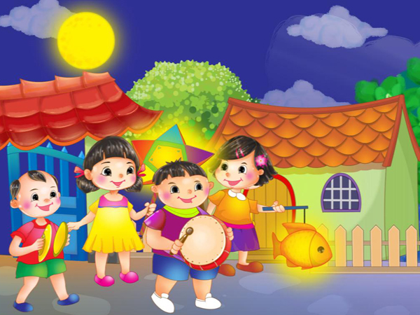
ĐI TỚI BÀI HỌC
Khởi động
1
Ô CỬA
BÍ MẬT
TRUNG THU

Slide 4
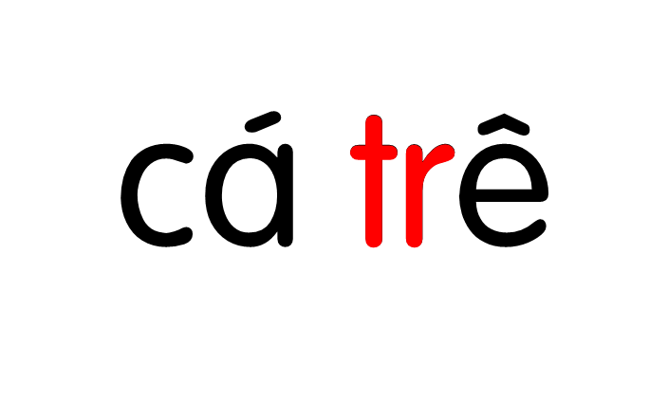

Slide 5
Hà tả hồ cá. Hồ to, có cá mè, cá trê, cá rô.

Slide 6
ô Ǉô
cá Λɐ

Slide 7
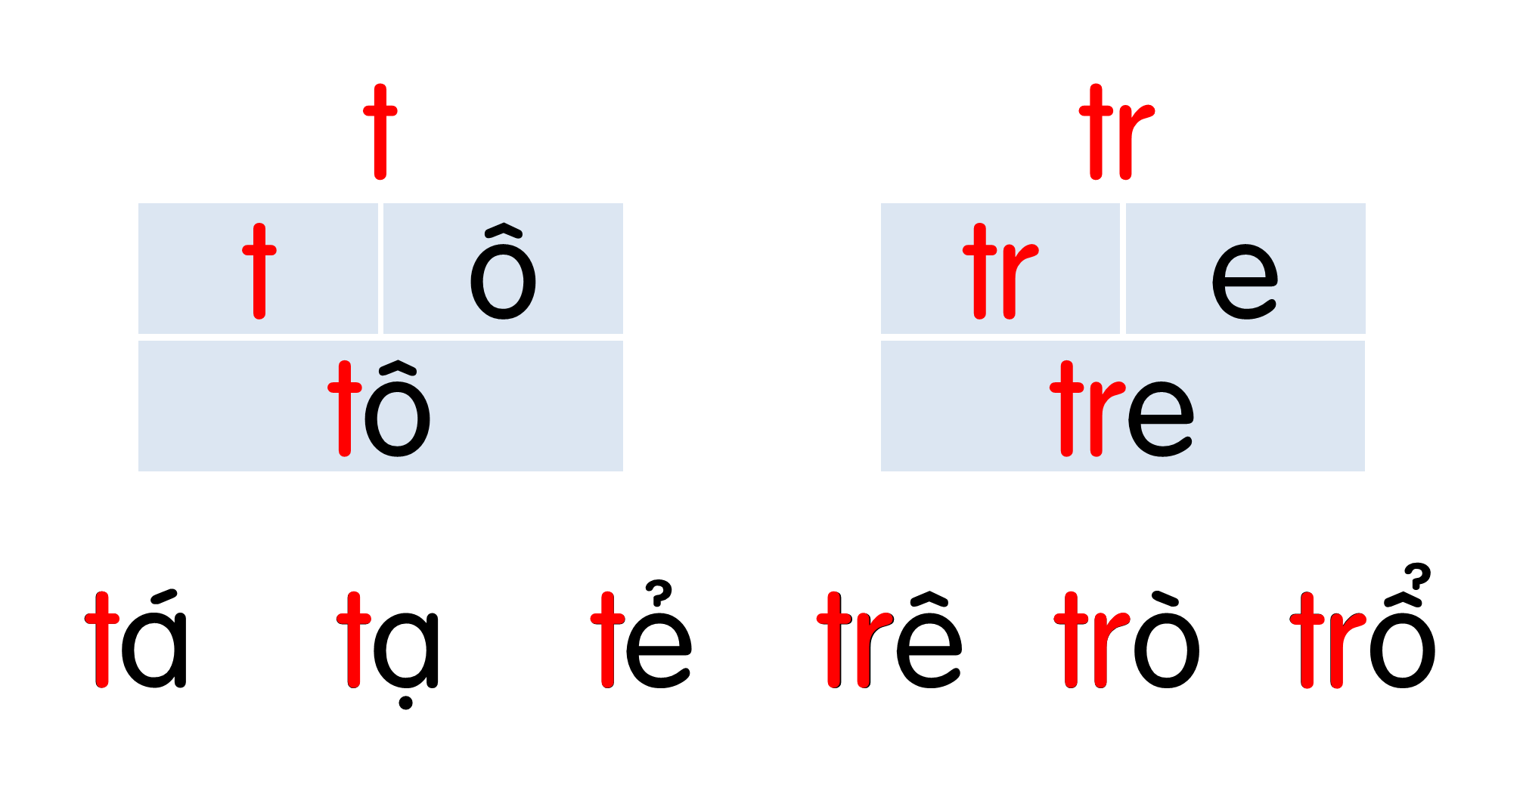

Slide 8
Thứ….ngày …. tháng … năm ….
Tiếng Việt
Bài 23. Th th ia

Slide 9
Nhận biết

Slide 10
Thứ tư ngày 14 tháng 10 năm 2023
Trung thu bé được chia quà

Slide 11
Đọc

Slide 12
th

Slide 13
ia

Slide 14
ia
th
th
u
ch
ia
thu
chia
thẻ thọ thơ
đĩa mía thìa

Slide 15
Thứ … ngày … tháng … năm ..
thủ đô
lá thư
thìa dĩa
lá tía tô

Slide 17
Giải lao

Slide 18
Thứ … ngày … tháng … năm ….

Slide 22
th
th
ia
ia
thủ đô
thìa

Slide 24
Đọc

Slide 25
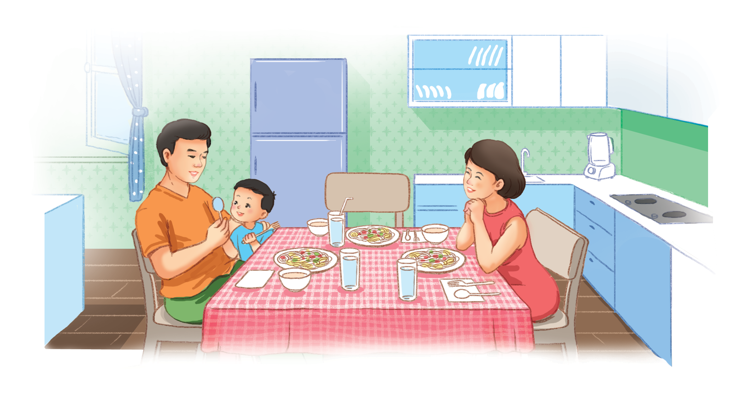
2
Bé chia thìa, chia dĩa cho cả nhà. Thìa dĩa to cho bố mẹ. Thìa dĩa nhỏ cho bé.
Bé chia thìa, chia dĩa cho cả nhà. Thìa dĩa to cho bố mẹ. Thìa dĩa nhỏ cho bé.
1
3

Slide 26
chia
thìa
dĩa

Slide 27
Nói

Slide 28
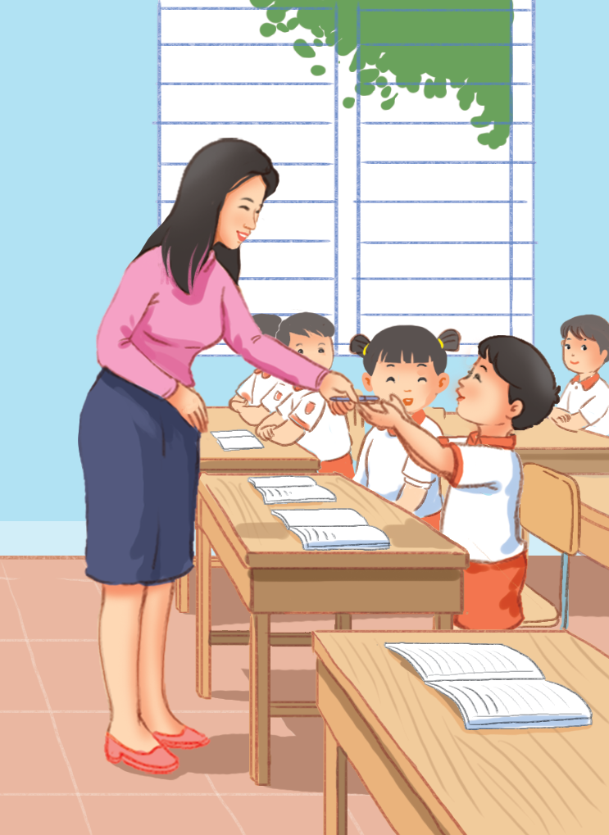
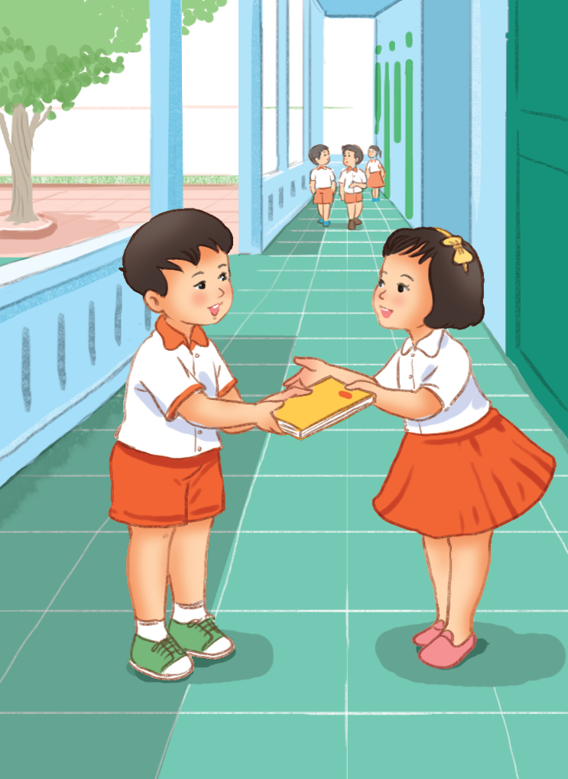
Cảm ơn
Em cảm ơn cô ạ.
Tớ cảm ơn bạn nhé.

Slide 29
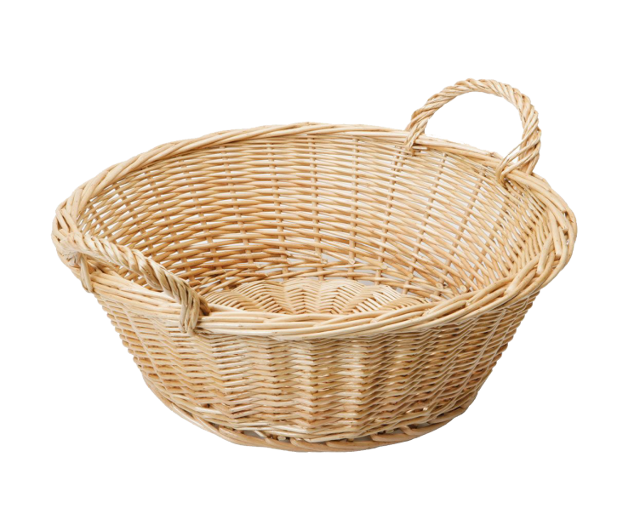
Trò chơi củng cố
1
4
5
6
3
2
thủ đô
th
tía tô
thìa
lá thư
ia

Slide 30
Dặn dò

